Slide 1
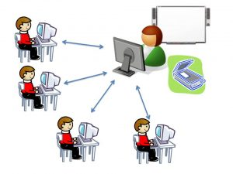
Порядок организации дистанционного обучения
Сетевой регион. Образование
Система ВКС «TrueConf»
Система управления обучением Moodle
Cisco Webex
Образование 22

Slide 2
АИС Сетевой регион. Образование

Slide 3
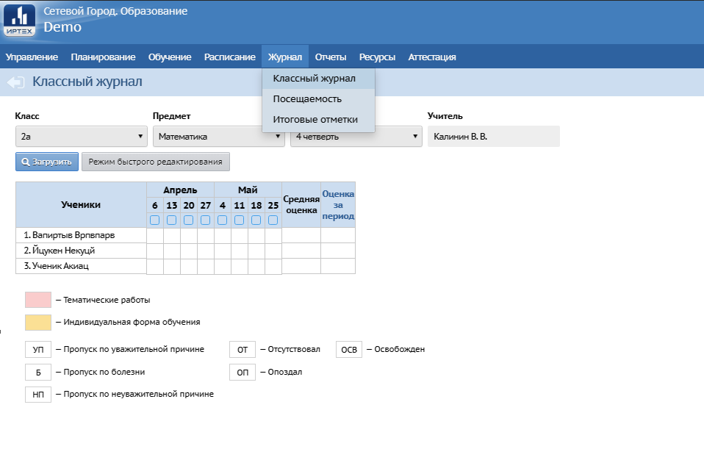
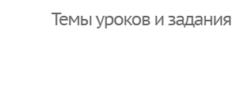
Роль учителя
1.
2.
1. Журнал->Классный журнал
2. Переходим в раздел «Темы уроков и задания»
3. Назначаем тему урока и домашнее задание
3.

Slide 4
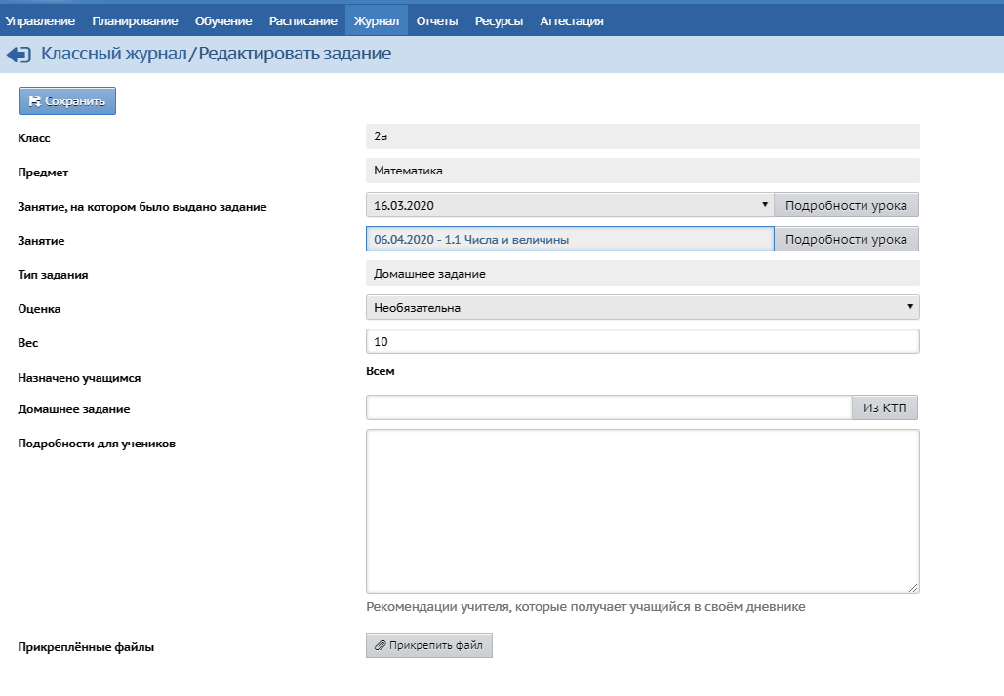
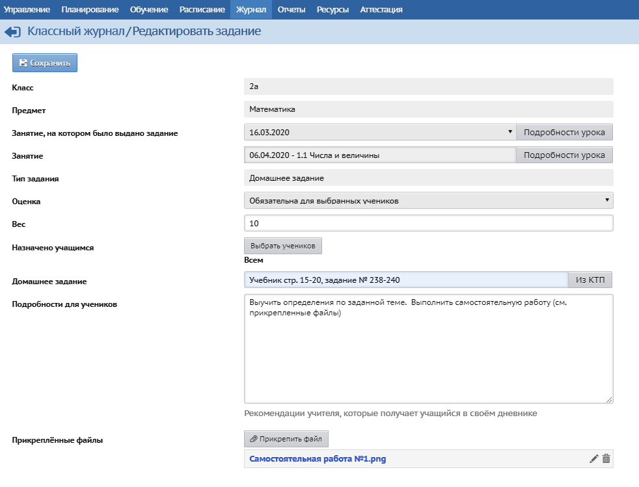
Роль учителя
4. Можно выбирать ДЗ из КТП
5. Или назначить ДЗ самостоятельно, указав подробности для учеников, прикрепить все необходимые материалы, а так же выставить оценку за ДЗ в классном журнале

Slide 5
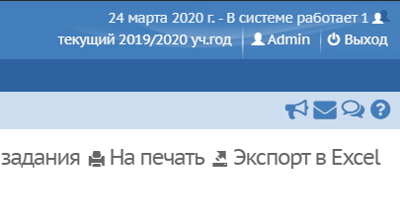
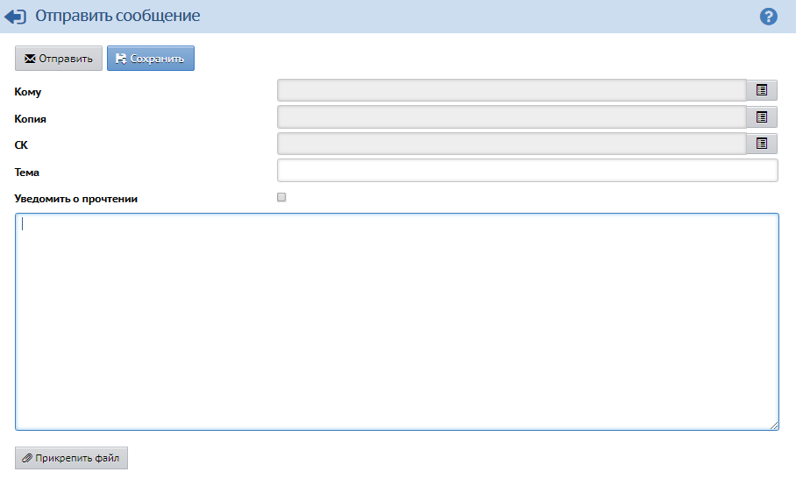
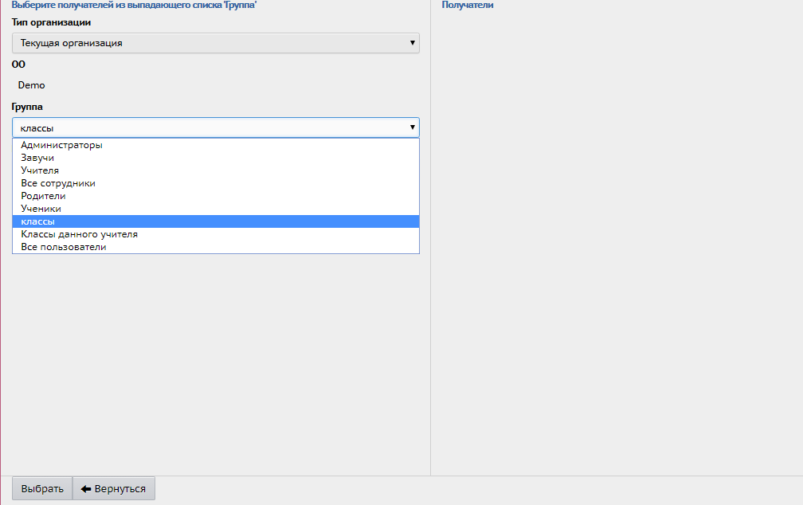
Роль учителя
Почта в системе "Сетевой Город"
3.
1.
2.
Получателей можно выбирать из любой удобной группы, например, осуществлять рассылку по конкретному классу

Slide 6
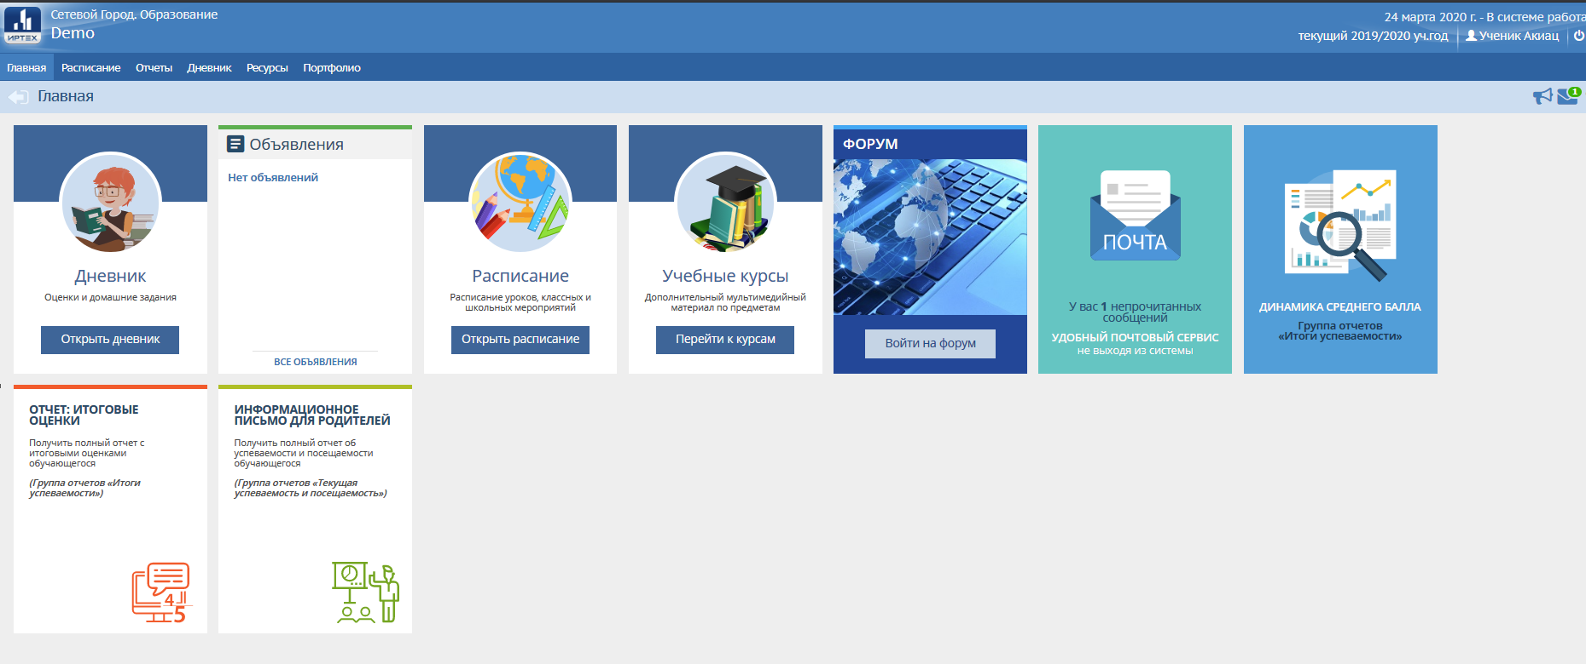
Роль ученика
Стартовая страница ученика

Slide 7
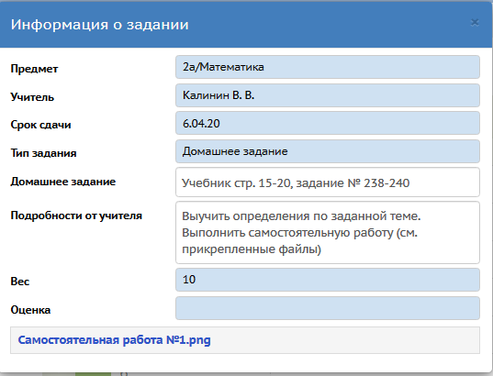
Роль ученика

Slide 8
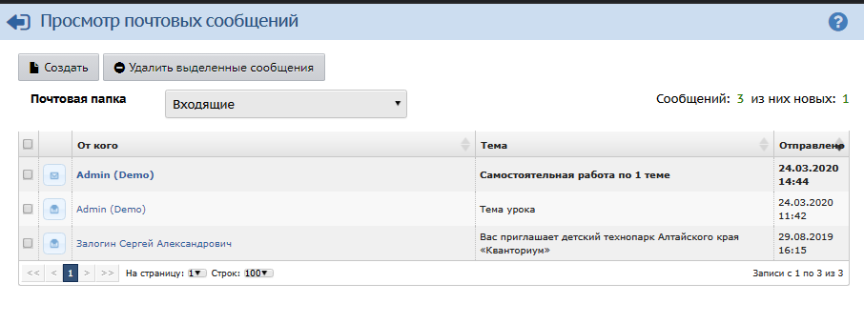
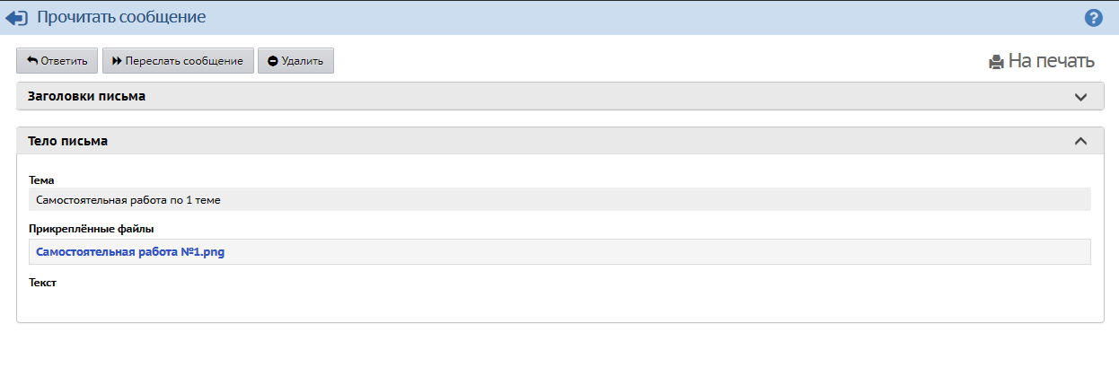
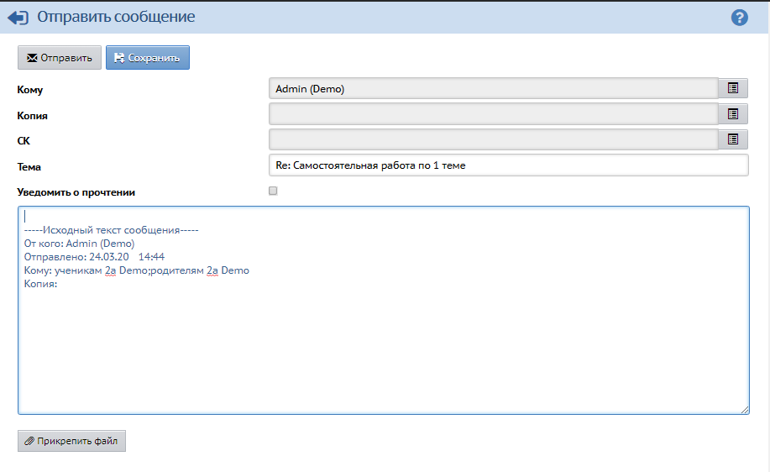
Роль ученика
1.
2.
3.

Slide 9
Роль родителя
Стартовая страница родителя

Slide 10
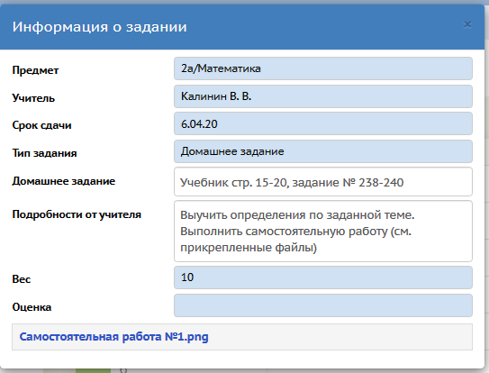
Роль родителя

Slide 11
Роль родителя
1.
2.
3.

Slide 12
Система ВКС «TrueConf»
http://vdo.edu22.info/guest/clients

Slide 13
Общие сведения
Селекторные совещания
Дистанционные занятия
Вебинары, конференции
— это коммерческая отечественная платформа, позволяющая организовывать и проводить дистанционные видеоконференции
Доступ с компьютера и мобильного устройства
Единая адресная книга
Инструменты совместной работы
Бесплатное использование для всех ОО Алтайского края

Slide 14
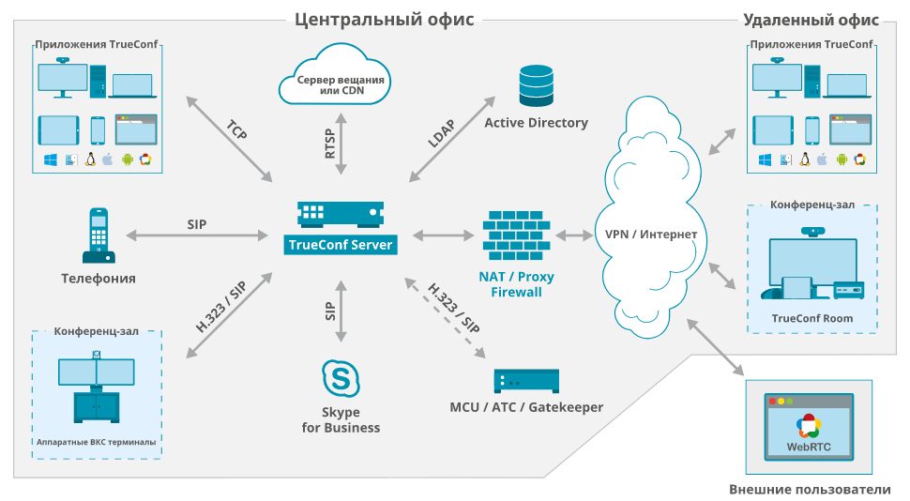
Принцип работы ВКС «TrueConf»

Slide 15
Режимы видеоконференции
Видеозвонок
1-на-1
Ассиметричная
видеоконференция
1-на-36
Симметричная
видеоконференция
36-на-36
Ролевая видеоконференция
4-на-100

Slide 16
Дополнительные возможности
Возможность показа рабочего стола и отдельных приложений, передачи слайдов и презентаций, удалённого управления ПК
Голосование и реакции во время конференции
Общение в чатах
Запись видеоконференции
Поддержка технологии хромакей
Трансляция видеоконференции
Использование на мобильных устройствах
Планировщик видеоконференций

Slide 17
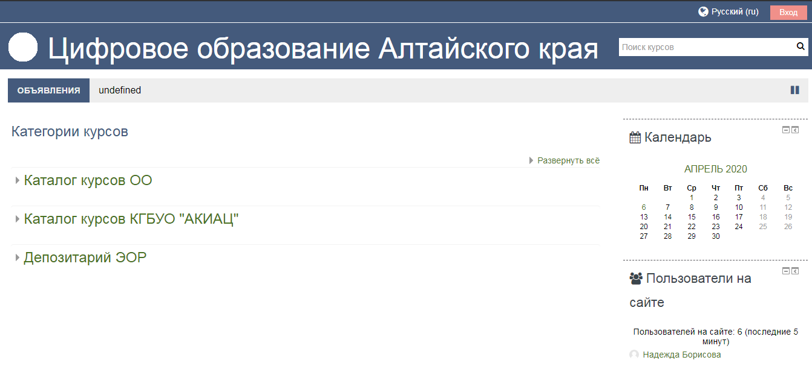
Система управления обучением Moodle
http://digital.edu22.info/

Slide 18
Общие сведения
Вы можете обучать и тестировать учеников со всего мира на расстоянии.
— бесплатная система электронного обучения, на базе которой можно создать специализированную платформу для развития учеников или студентов.
Одна из самых популярных платформ электронного обучения. Она переведена более чем на 100 языков, и ею пользуются крупные университеты во всем мире.

Slide 19
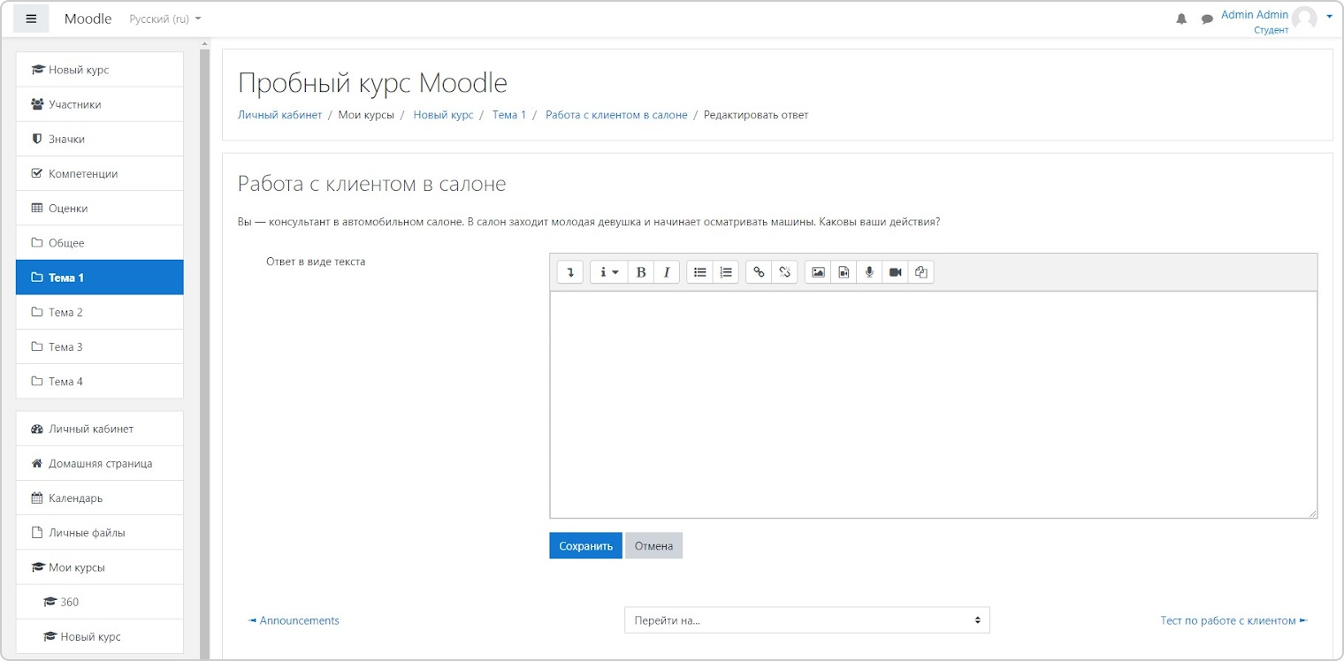
Создание контента
У Moodle есть встроенный редактор, позволяющий создавать лекции, опросы, задания и тесты.
Главное в Moodle — это лекция. В лекции вы рассказываете ученику теорию по нужному предмету.
В конце лекции можно разметить тест, чтобы ученик закрепил изученный материал. В Moodle лекция считается полноценным учебным курсом.

Slide 20
Поддержка контента
В хранилище Moodle можно загрузить файлы в следующих форматах:
Текст — doc, pdf, xls, csv
Изображения — jpeg, png, gif
Видео — flv, f4v, f4p, mp4, m4v, m4a, 3gp, mov
Аудио — mp3, aac, flac, m4a, oga, ogg, wav

Slide 21
Организация курсов
Любой курс состоит из тем, которые наполняются готовым контентом: лекциями, тестами и т.д.
Темы выполняют роль разграничительных этапов, и с их помощью можно создать гибкую траекторию обучения.
Moodle
Курс
Тема 1
Тема N
Тема 2
Лекция
Тест
Лекция
Тест
Лекция
Тест

Slide 22
Cisco Webex
Планирование совещаний
Запись совещаний
Предоставление совместного доступа к контенту
— платформа для проведения онлайн-конференций с любым количеством участников.
Общение с участниками
Использование персональных комнат

Slide 23
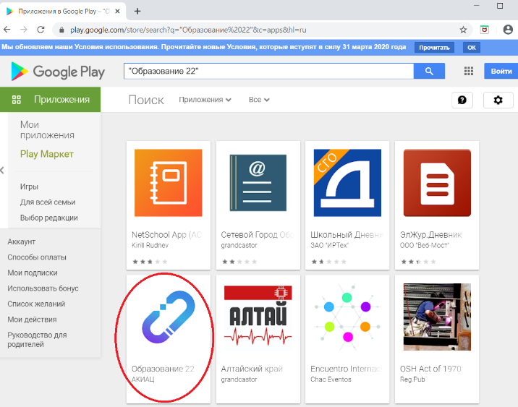
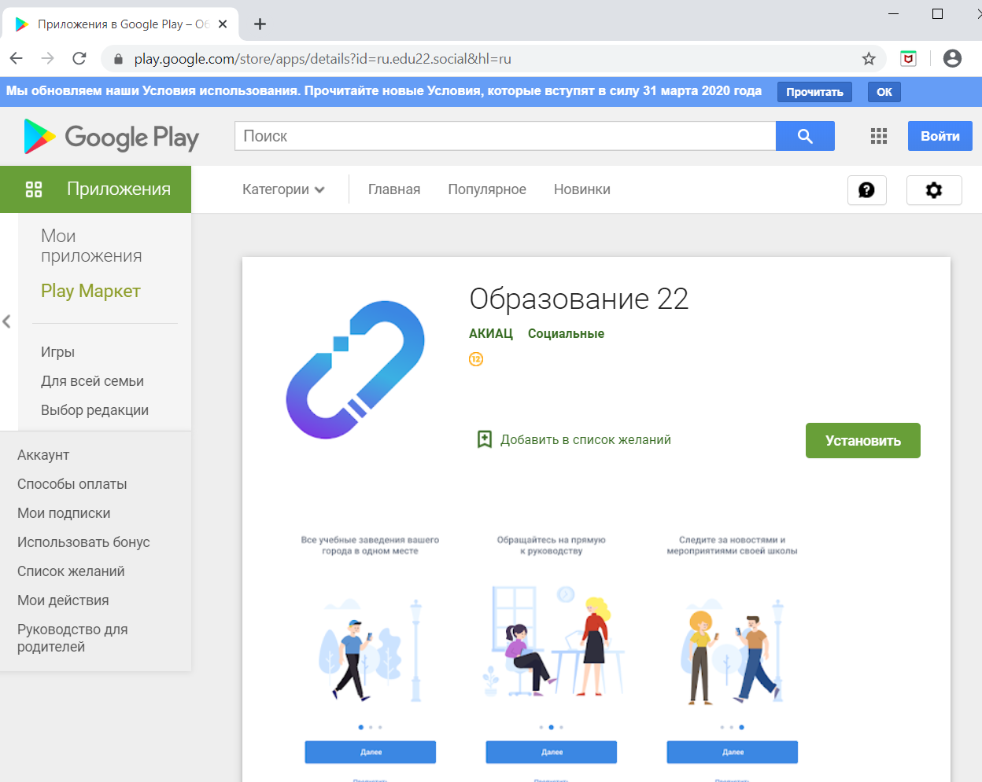
Образование 22
https://play.google.com/store/apps/details?id=ru.edu22.social&hl=ru

Slide 24
Возможности
Любая образовательная организация может:
Любой зарегистрировавшийся в соцсети человек может:
зарегистрироваться социальной сети «Образование 22»,
создавать любое число сообществ,
публиковать новости сообществ.
указать в профиле образовательную организацию как место работы или учебы (в том числе и место учебы своих детей),
вступить в любое сообщество;
читать и комментировать ленту новостей и предлагать к публикации собственные новости;
написать сообщение любому участнику соцсети или модератору сообществу.

Slide 25
Контактная информация
Телефон горячей линии по вопросам обучения
8 (385 2) 20 64 44
Сопровождение информационных систем
8 (385 2) 20 64 64
support@edu22.info
Социальная сеть
Образование 22

